Slide 1
Муниципальное бюджетное общеобразовательное учреждение «Средняя общеобразовательная школа №15 п. Березайка»
«Гармония жилья с природой. Деревня – деревянный мир».
Презентация к уроку ИЗО
по программе Б.Н. Неменского
4 класс
МБОУ «СОШ №15 п. Березайка»
Павлова Н.С.

Slide 2
Цель:
.
Познакомить учащихся с образом традиционного русского дома – избы;
Раскрыть гармоничную связь человека
с окружающим миром природы, жилья с природой;
Воспитывать у детей любовь к природе, художественный вкус.

Slide 3
Задачи:
Развивать навыки индивидуальной творческой деятельности
Создание композиции «Деревня»;
Воспитывать у учащихся интерес к историческому наследию нашего края.
Воспитать чувства патриотизма, любви и гордости к русскому народу, к русской Земле.

Slide 4
Ход работы:
Изучение материала о русской деревенской избе.
Знакомство с архитектурными элементами деревянной избы и декоративным убранством русских изб.
Исследование архитектуры деревянных построек современной деревни.

Slide 5
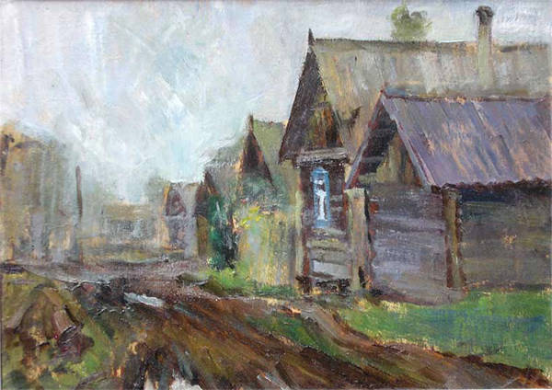
Гармония ( от греч. - связь, созвучие, соразмерность) – архитектуре.
В изобразительных искусствах, в природе – стройная согласованность и соразмерное сочетание всех элементов.

Slide 6
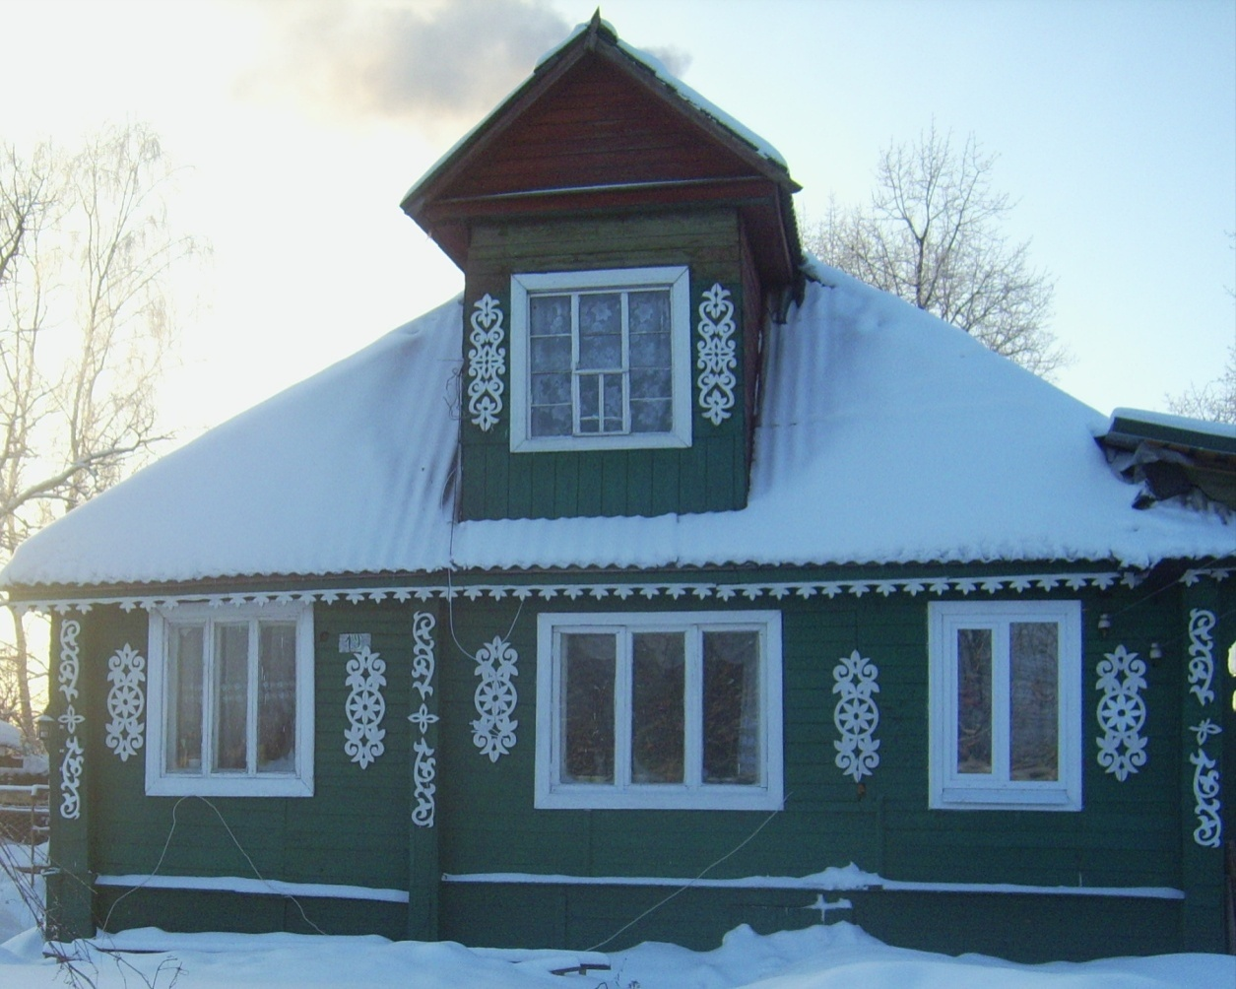
Изба – русский срубной жилой дом. Главное место в них занимают плети, поэтому называют дома избами ( от слов «истьба», «истопа» - теплое место).

Slide 7
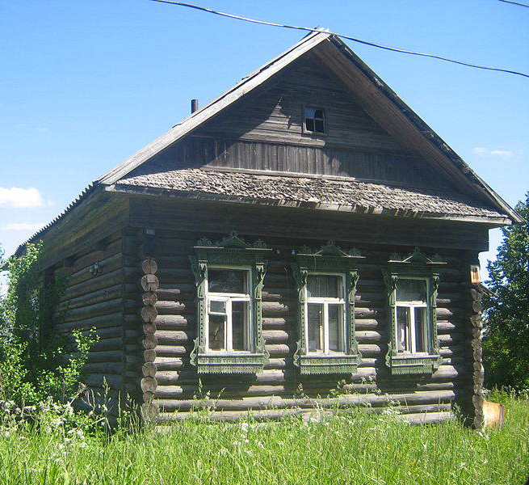
Из какого материала строили и строят избы?
Россия - страна леса. Из дерева мастерилось и строилось буквально всё: домашняя утварь, орудия труда, избы и даже целые города. Всё это создавалось преимущественно топором.

Slide 8
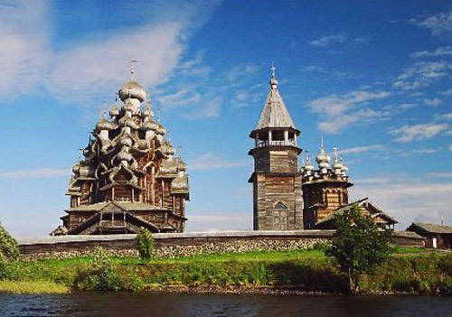
Удивительна красота деревянного зодчества. Но искусство это не долговечно, хотя есть ещё такие уголки в России, где сохранились построенные из дерева дома, дворовые постройки (амбары, сараи, бани и др.),культовые сооружения (церкви и часовни).

Slide 9
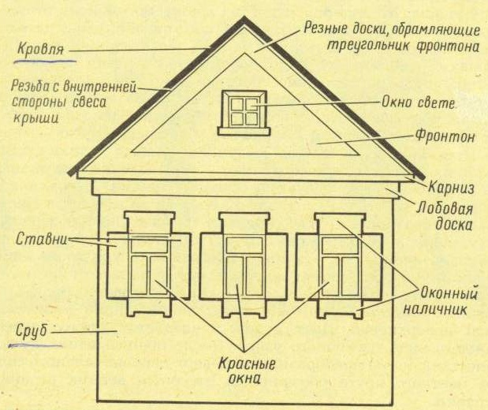
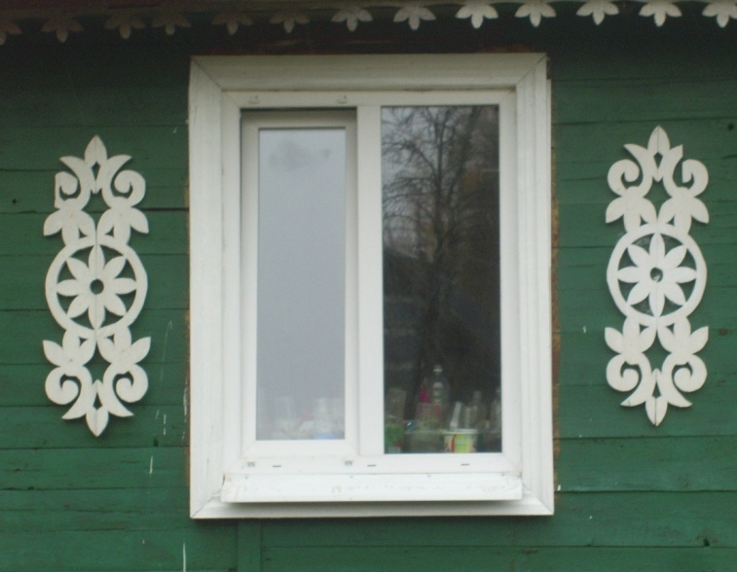
«Фасад – лицо избы, окна – её глаза».

Slide 10
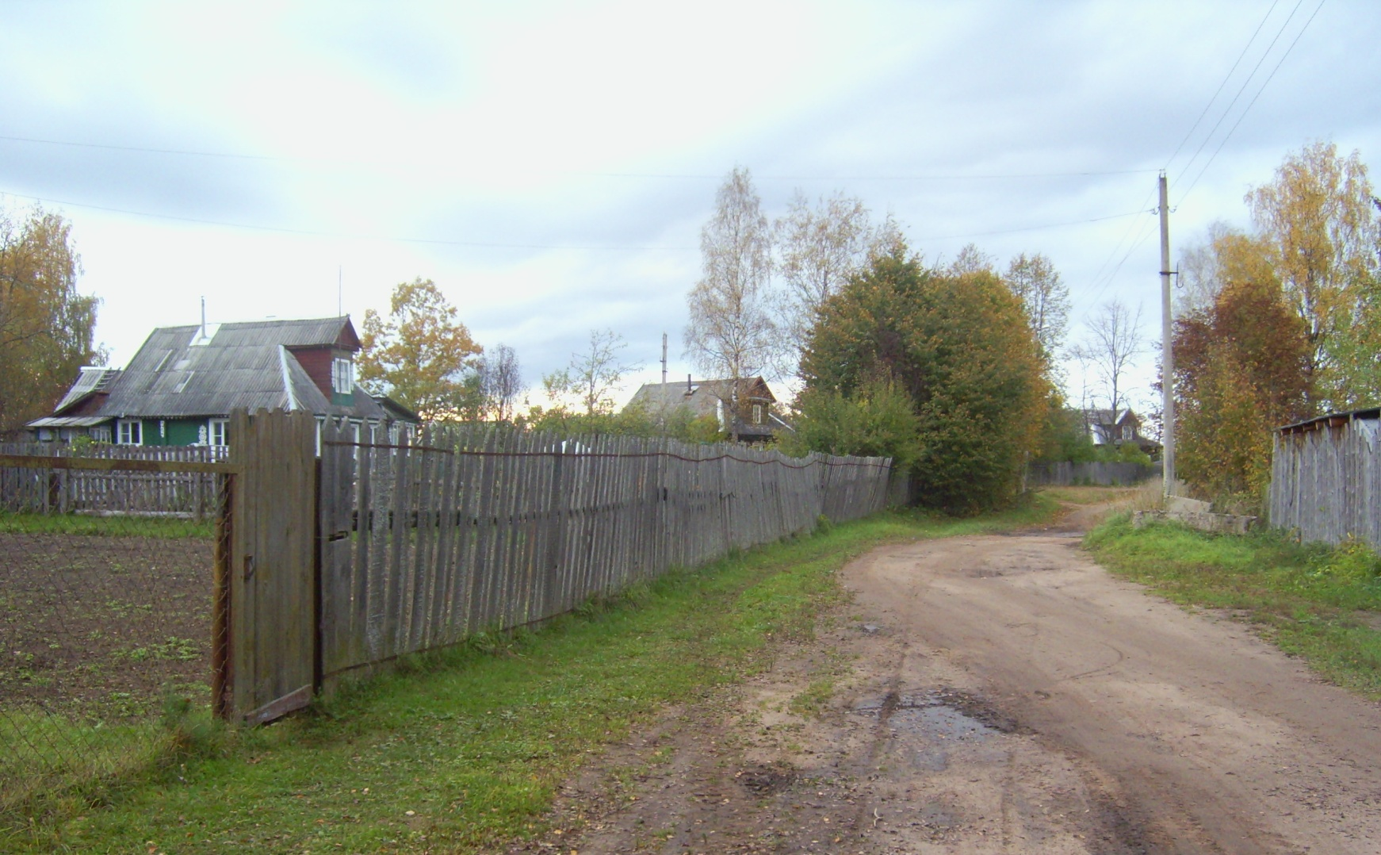
Со временем избы стали выстраивать фасадом, то есть лицом, к дороге, и получилась «У – ЛИЦА».

Slide 11
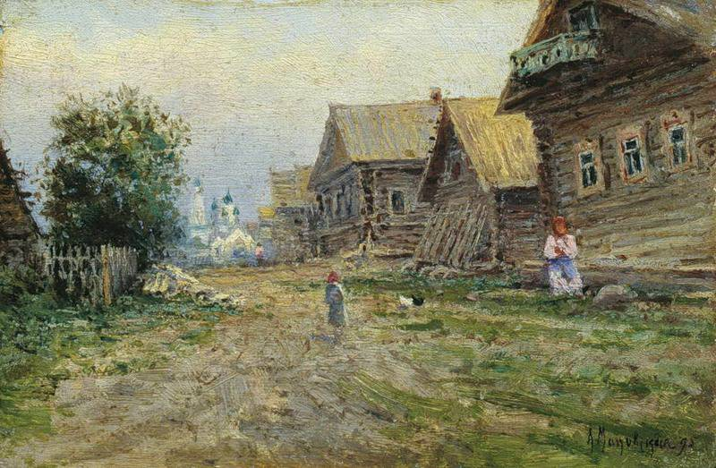
Деревня – деревянный мир, с дерева начинается, им строится, обогревается, дышит.

Slide 12
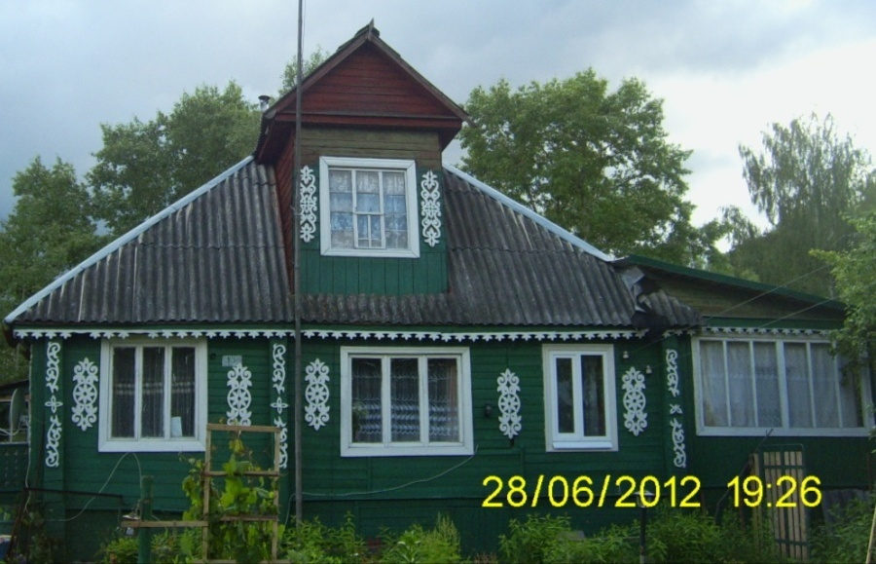
Общий вывод.
В русском зодчестве деревянные строения характерны нарядностью и живописностью. Их многообразие связано с самобытностью традиций русского народа. Многие современные строители и сейчас обращаются к богатому наследию древнерусской архитектуры.

Slide 13
Список литературы
Фотографии : авторские Павлова Н.С., п. Березайка
Бологовского района, Тверской области
Фотографии :http://www.kstrm-hotel.ru/russ…
http://www.auto-rostov.ru/inde…
http://chaplygin-s.narod.ru/ka…
http://artcyclopedia.ru/selo-m…

